Slide 1
肝细胞癌N糖标志物
付彬 2024/07/28

Slide 2
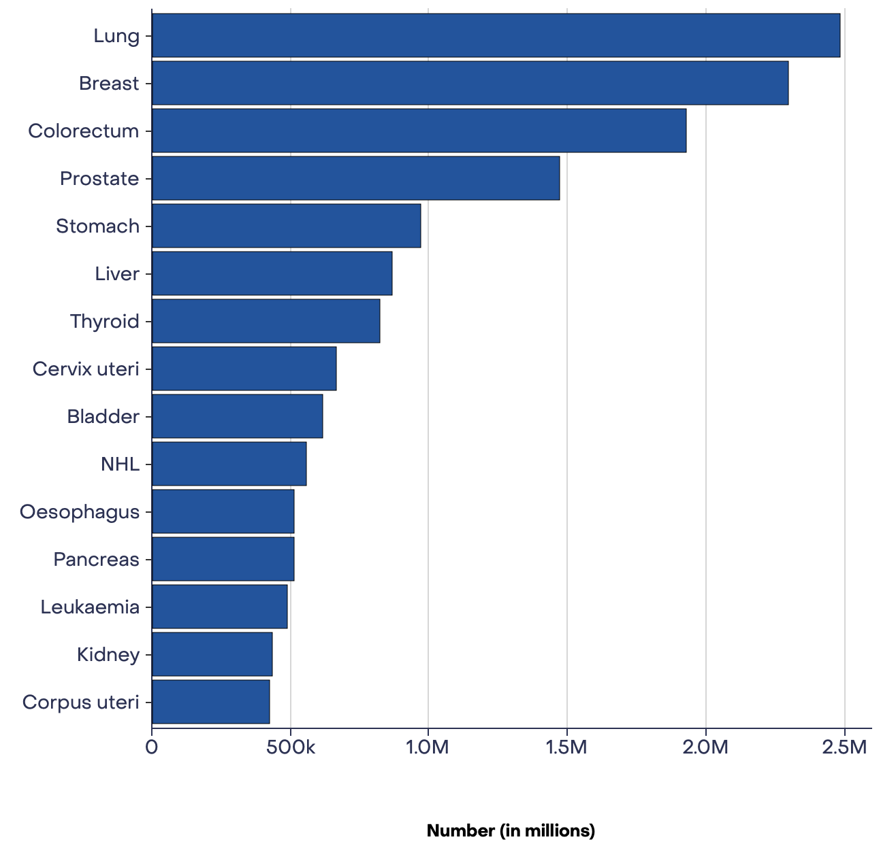
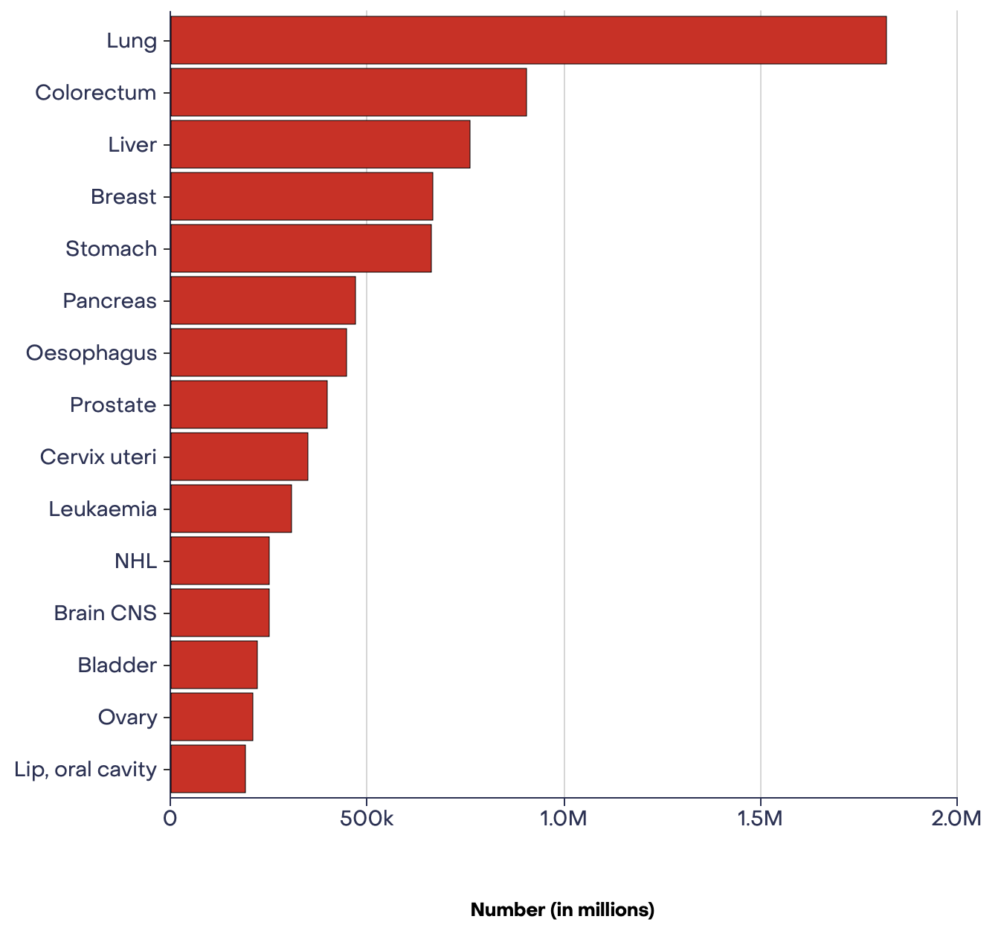
背景 – 肝细胞癌
全球范围内，肝癌的发病率排名第 6，死亡率排名第 3
* 数据来自WHO Cancer Today, 2022

Slide 3
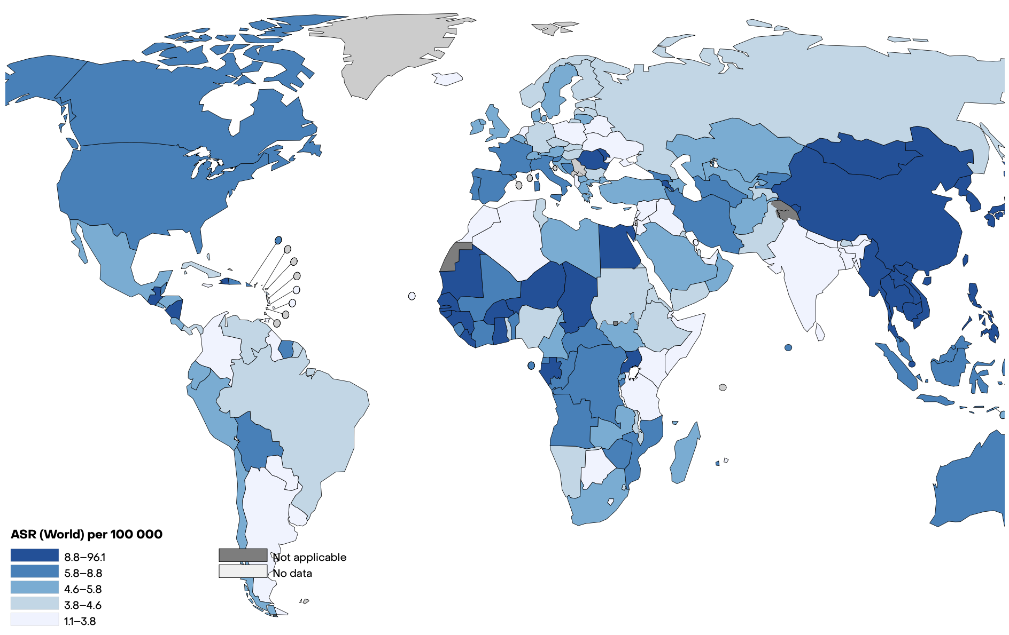
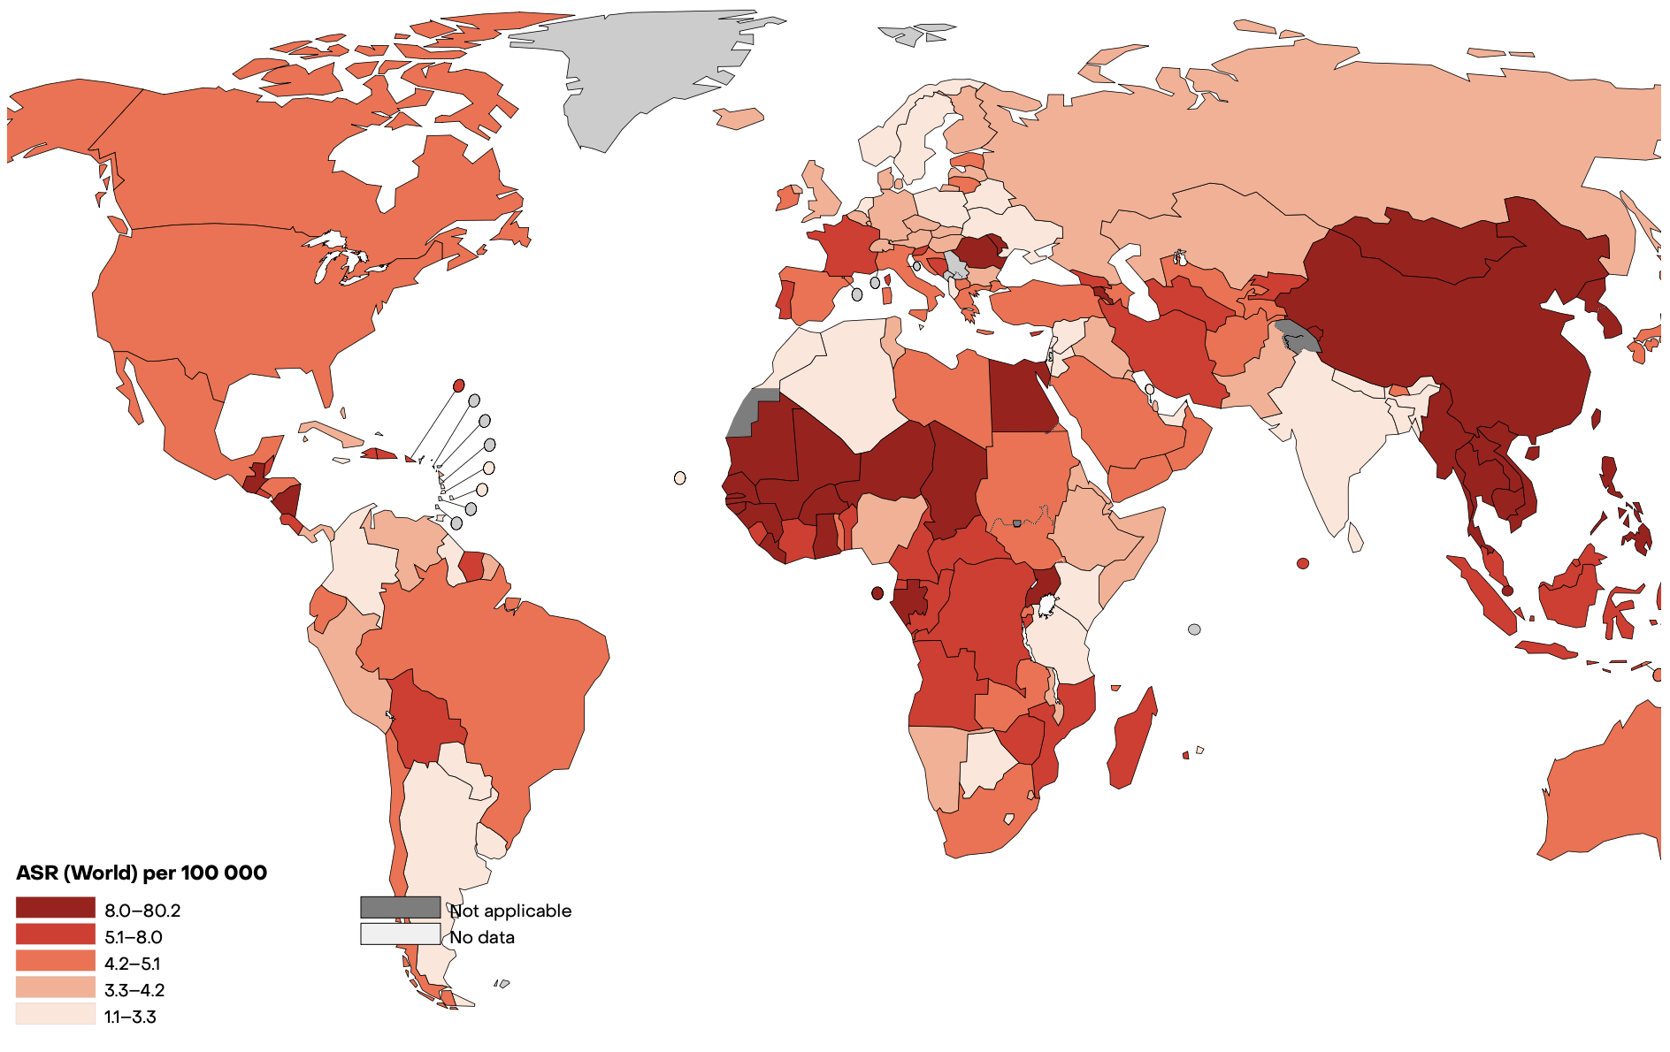
背景 – 肝细胞癌
在中国，肝癌的Age-Standardized Rate为 15.0（每10万)，死亡率为 12.6（每10万）*。
中国肝癌的发病率和致死率均为全球第一。
* 数据来自WHO Cancer Today, 2022

Slide 4
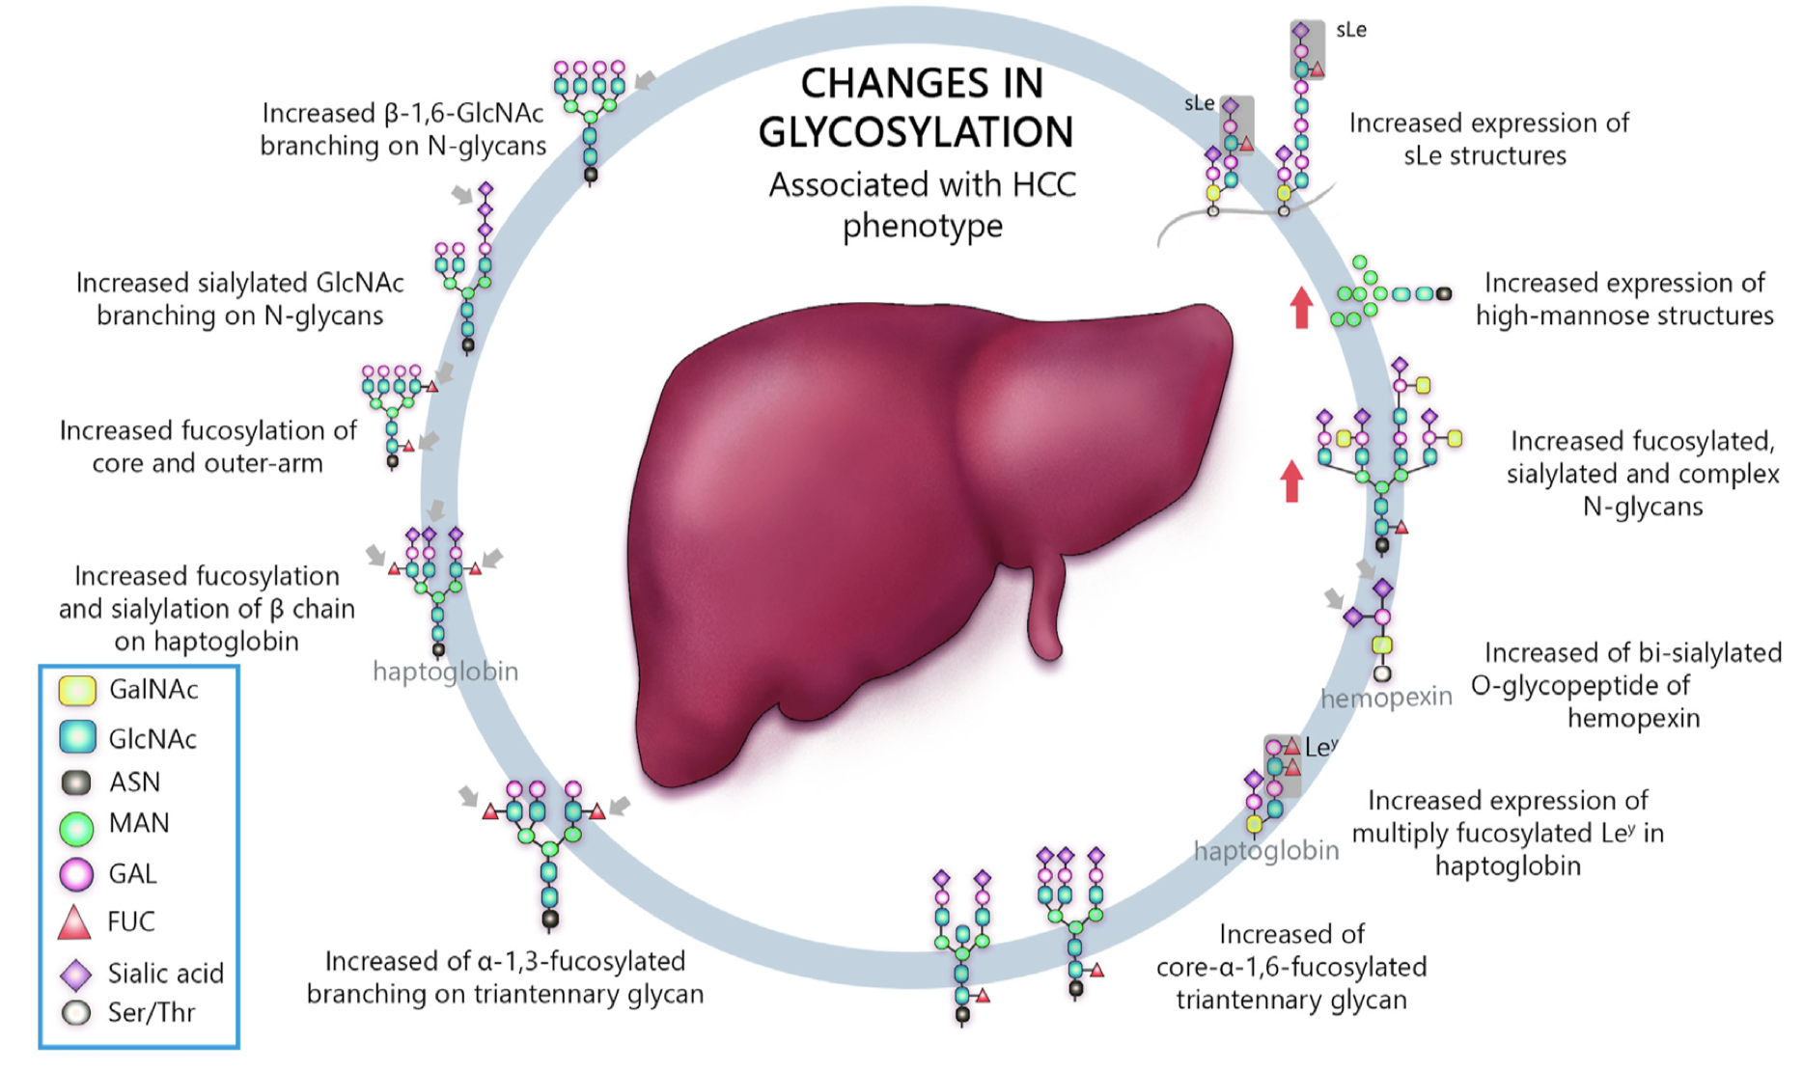
背景 – 糖基化与肝细胞癌
以往研究已发现糖基化与肝细胞癌之间存在关联

Slide 5
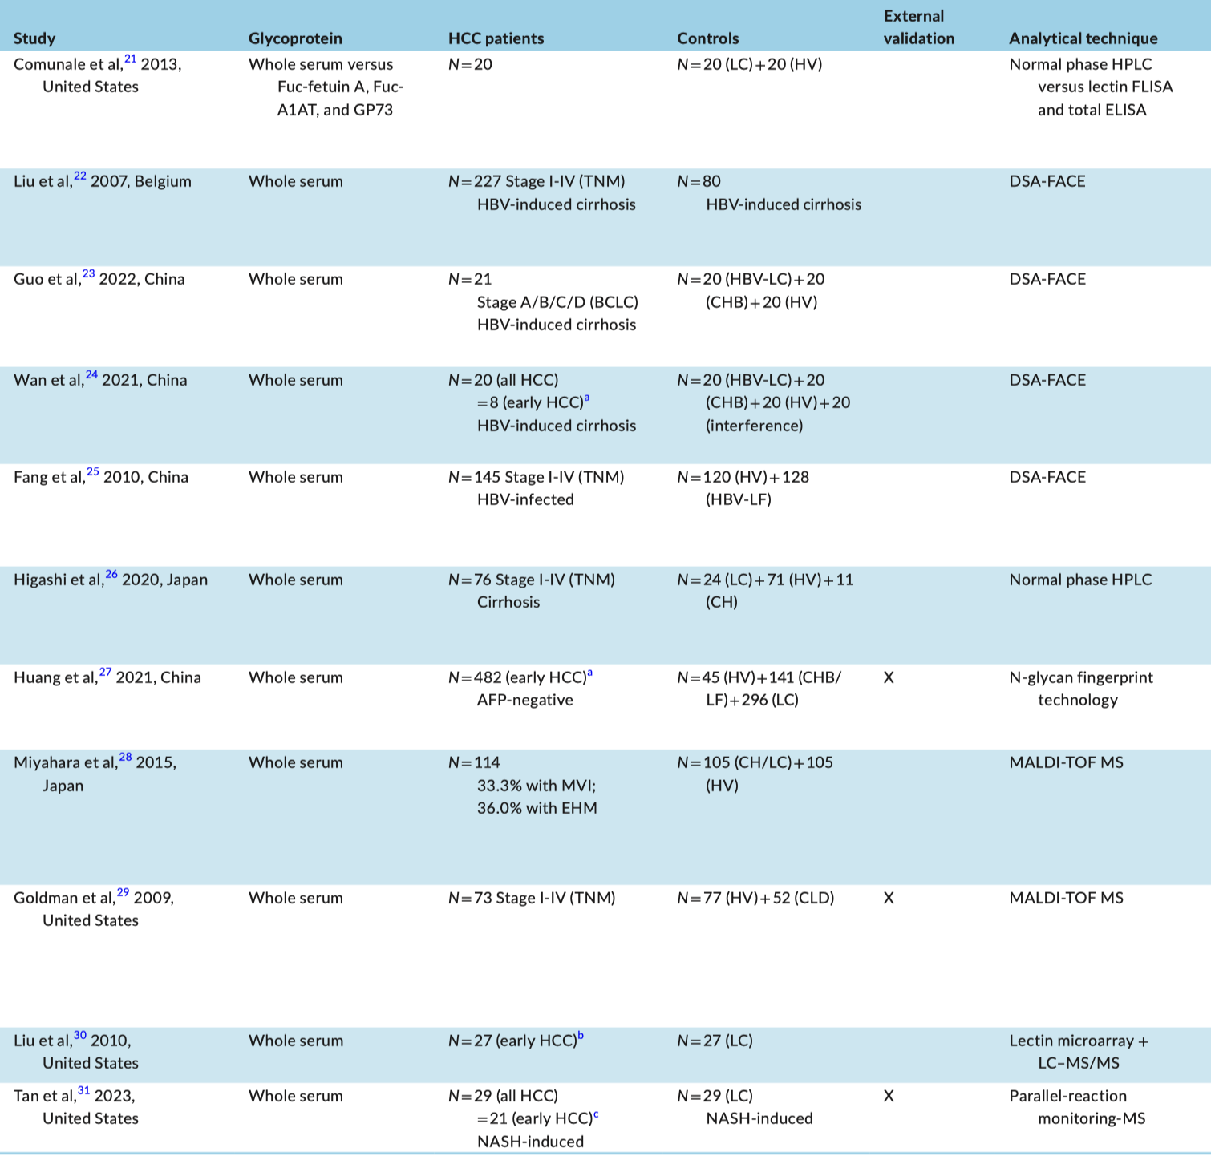
背景 – 糖基化与肝细胞癌
以往针对肝细胞癌的血清N-糖组的研究有以下缺点：
大多使用低分辨的技术（DSA-FACE、HPLC）；
队列较小，不超过500例样本；
没有分析唾液酸连接的信息；
对于所发现的标志物、所构建的模型，缺少外部验证队列；
虽然少数研究将肝炎、肝硬化纳入对照组，但缺少对于肝病发展进程中糖基化变化过程的详细分析；
针对糖组特点本身的分析并不深入，且缺少多组学关联。

Slide 6
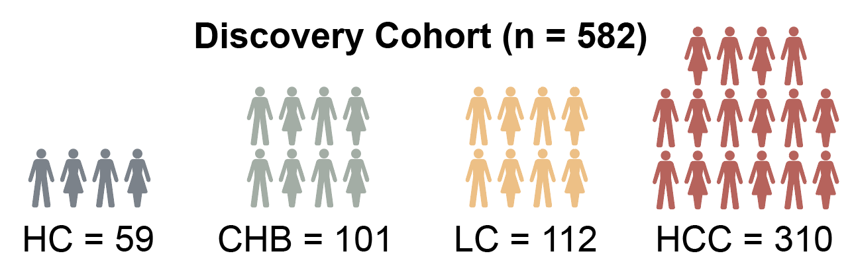

总流程
以下是简化版示意图，完整流程图实验做完后再画。
血清样本
PNGase F
N-糖链
甲胺化
衍生N-糖链
MALDI-TOF
释放糖链
发现队列全部样本：生信分析，描述肝病发展进程中的糖基化变化
发现队列部分样本（大概200个）：唾液酸连接异构衍生，分析唾液酸连接变化情况
发现队列部分样本（12个）：凝集素验证（WB）
外部多组学数据：来自TCGA的转录组 + 来自CPTAC的蛋白组，分析糖基化相关蛋白表达情况
发现队列全部样本：划分训练集和测试集，训练集进行panel选择和模型训练，测试集进行内部测试
验证队列全部样本（大概200个，未到）：对机器学习模型进行外部测试
验证队列部分样本（12个，未到）：凝集素验证（WB）

Slide 7
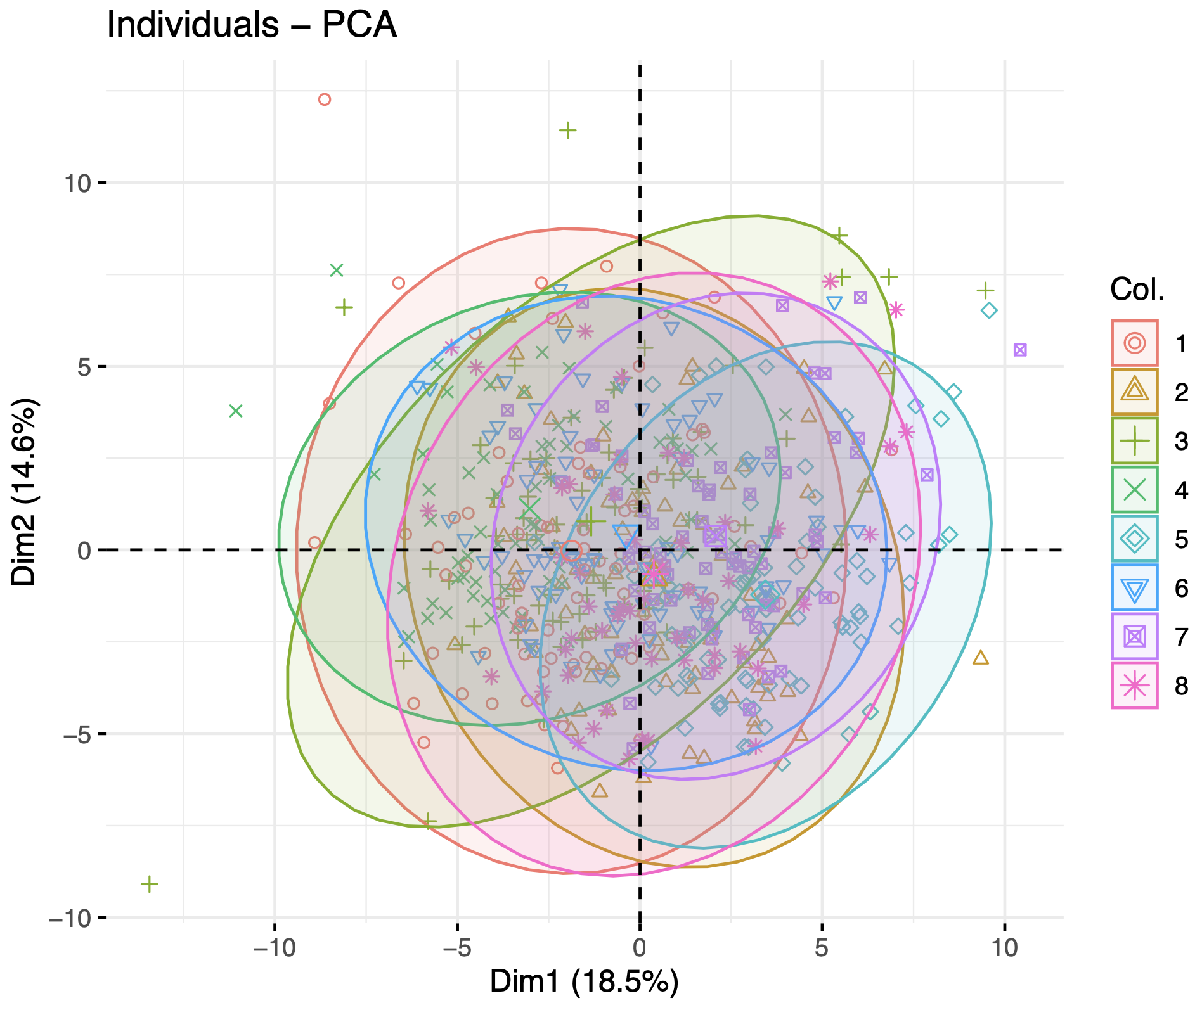
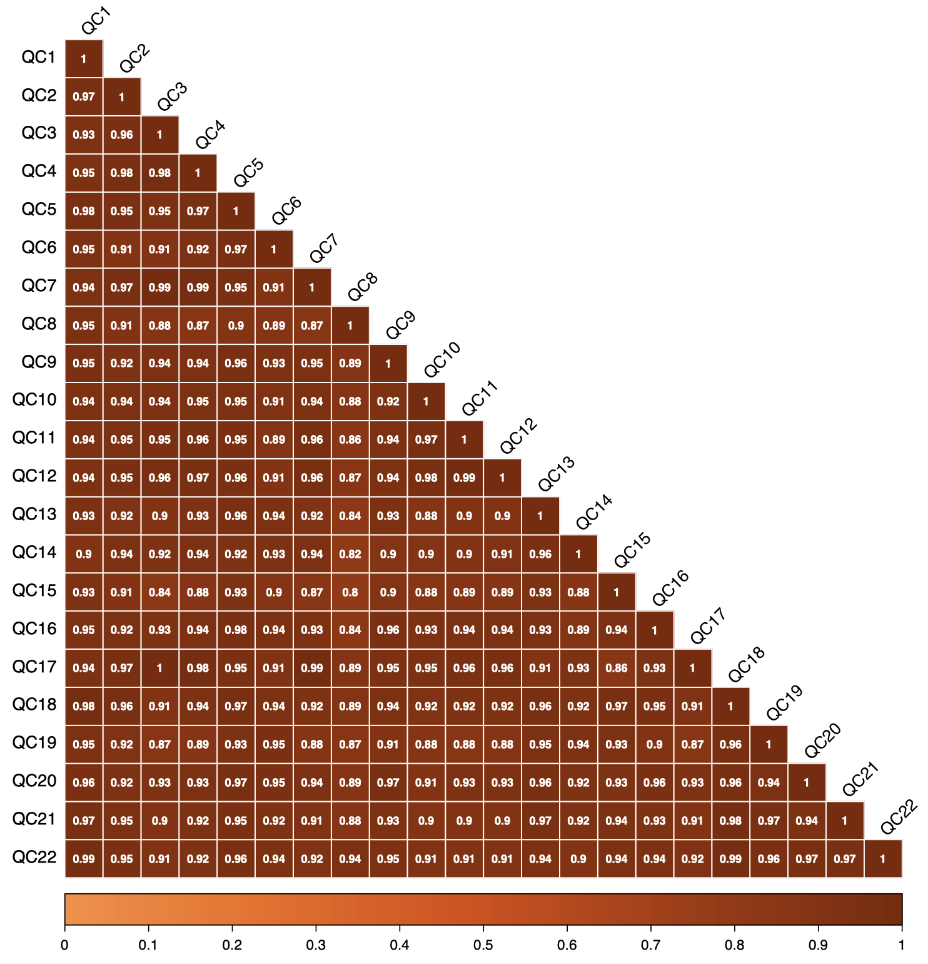
数据质控
取100个随机血清样本混合，作为指控样本（QC）。
在每个96孔板随机的3个孔中测试QC样本。
此QC样本伴随整个样品前处理过程、质谱分析和数据预处理过程，可以反映整个实验流程的重复性。
QC样本（log-tranformed）间相关性大多在0.9以上，
表明数据质量好。
PCA表明批次间无显著差异，无显著批次效应。

Slide 8
N-糖鉴定情况

Slide 9
N-糖基化与临床指标的相关性
糖基化水平与肝功能指标显著相关，且该关系仅存在于肝硬化和肝细胞癌样本中。

Slide 10
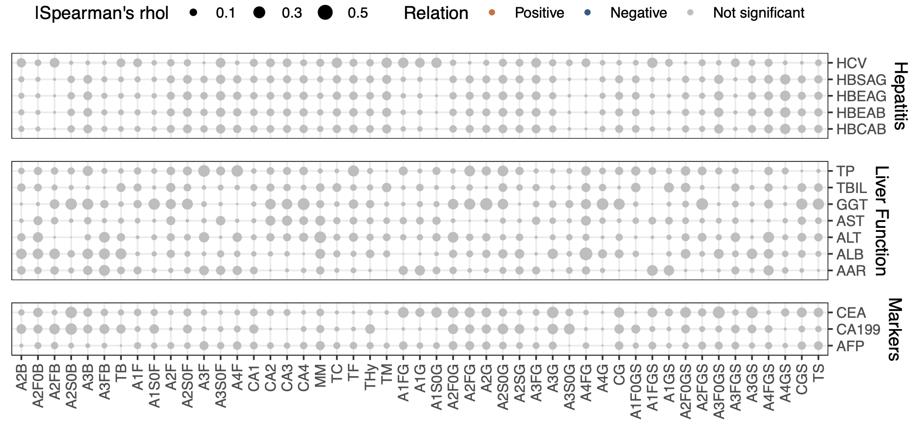
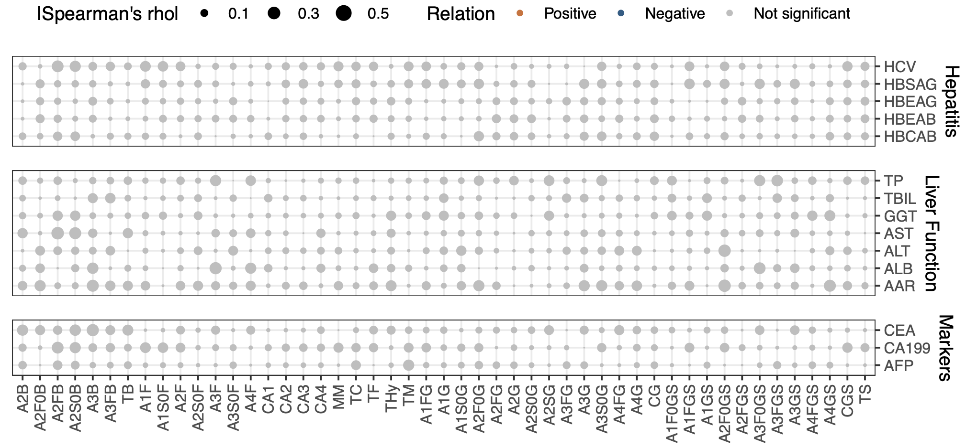
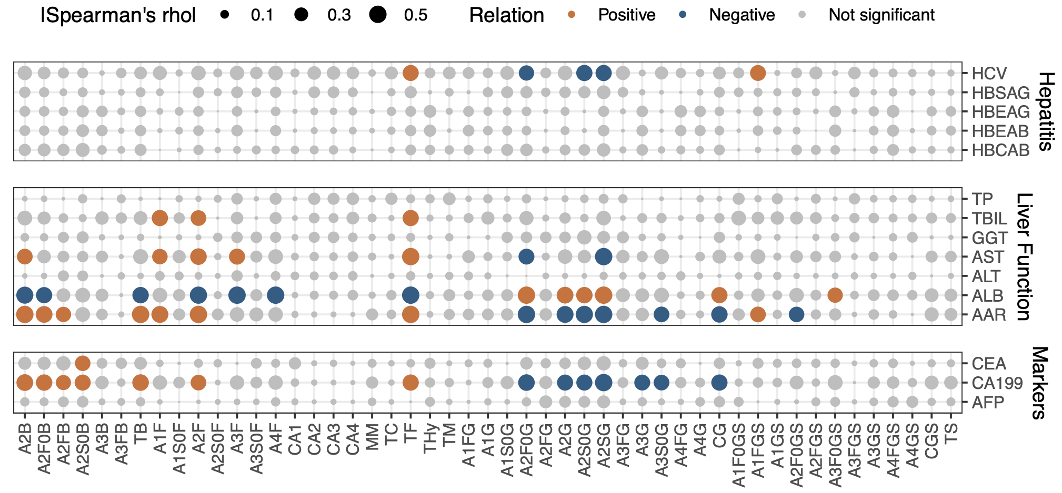
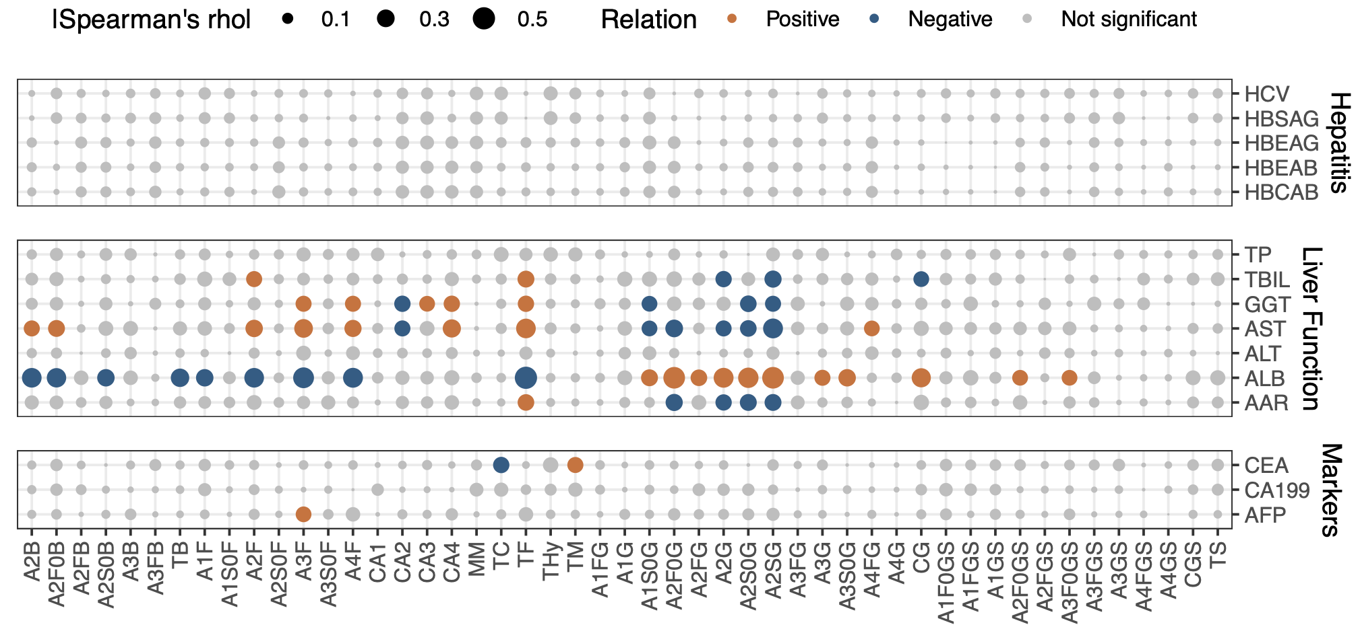
N-糖基化与临床指标的相关性
健康人
乙肝
肝硬化
肝细胞癌

Slide 11
N-糖基化与肝功能的关系

Slide 12
N-糖基化在不同组间的差异情况
a: CHB与HC几乎没有差异；
b: LC与HC相比，下调的糖链居多，主要是多天线、多唾液酸、无岩藻糖的N-糖；
c: HCC与HC相比，上调糖链居多，主要多天线、多唾液酸、有岩藻糖的N-糖；
d: HCC比LC多了一些上调的糖链，少了一些下调的糖链

Slide 13
N-糖基化在不同组间的差异情况 – 共表达模块
按照在四组中的表达情况，将N-糖聚类为5个共表达模块（Glycan Co-expression Module, GCM）。
糖基化在疾病发展过程中并不是单调递增或递减，而是呈现出一种复杂的表达模式。

Slide 14
N-糖基化在不同组间的差异情况 – 衍生特征
通过GlyTrait计算出与糖合成通路相关的衍生特征，进行组间差异分析。
总体来看，随疾病进行，天线数增多、半乳糖降低、平分型升高、岩藻糖升高。
唾液酸情况较复杂，需补充唾液酸连接特异衍生的实验进一步分析。

Slide 15
TCGA转录组中糖基化相关基因的分析
TCGA-LIHC项目：371个癌组织样本，50个健康组织样本。
68个N-糖基化相关基因中，26个上调，2个下调（log2FC > 1 or log2FC < -1, FDR < 0.01）。

Slide 16
TCGA转录组中糖基化相关基因的分析
肿瘤组织内糖基化相关基因的表达量整体上调。
a2,3唾液酸转移酶上调，a2,6唾液酸转移酶下调。

Slide 17
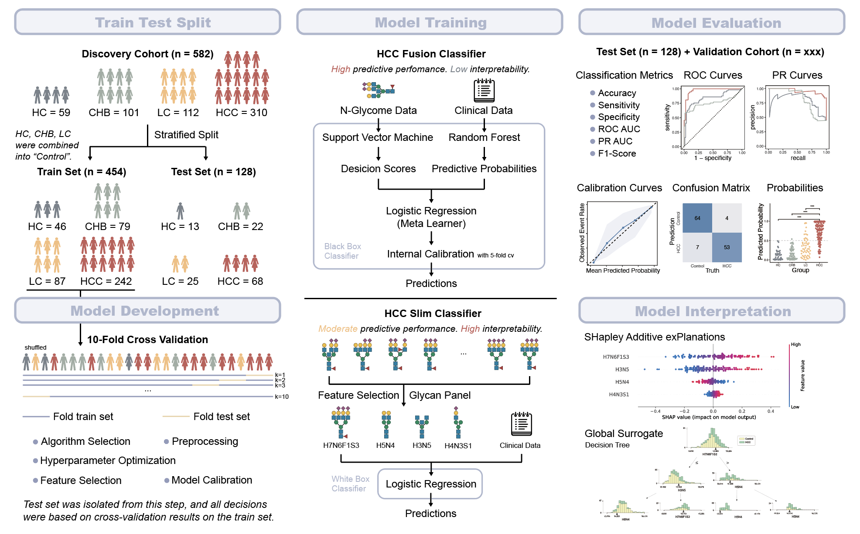
机器学习流程

Slide 18
下一步计划
分析CPTAC数据库蛋白组中与糖基化相关蛋白的差异情况；
抽一部分样本做唾液酸连接异构衍生；
用凝集素做WB，验证不同位置岩藻糖的含量变化情况；
等外部验证队列样本到；
谢谢！

